Slide 1
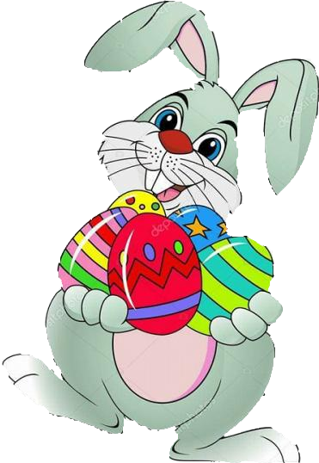
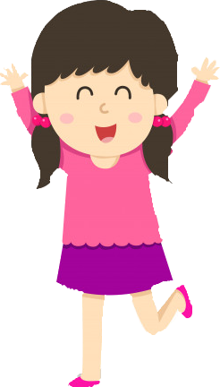
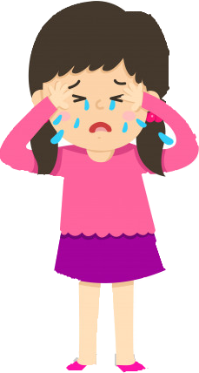
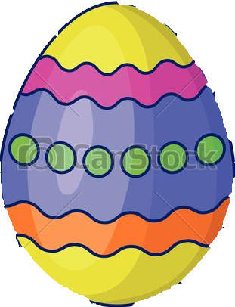
Frohe Ostern !!!

Slide 2
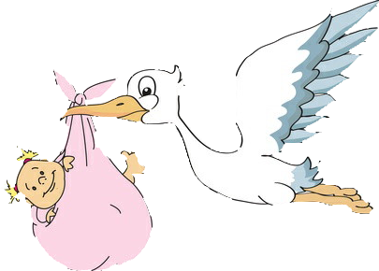
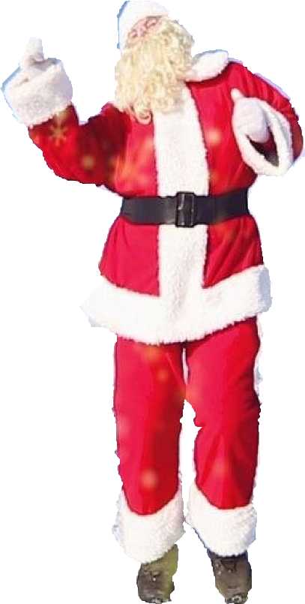
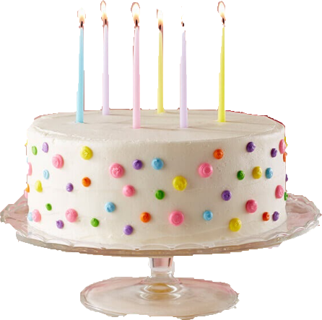
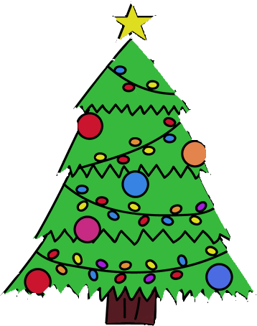


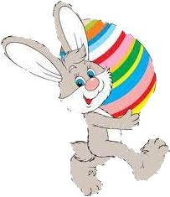
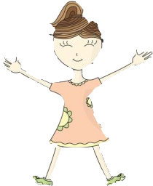
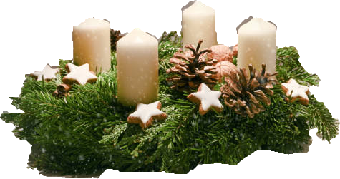
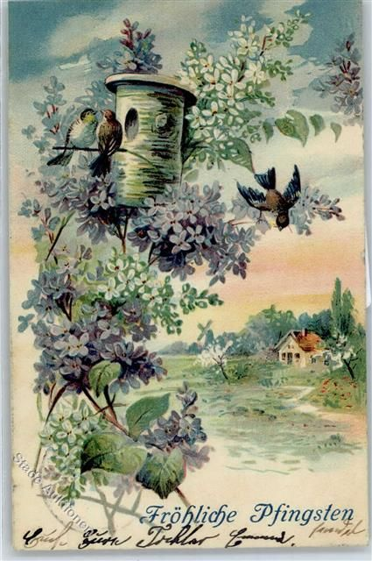
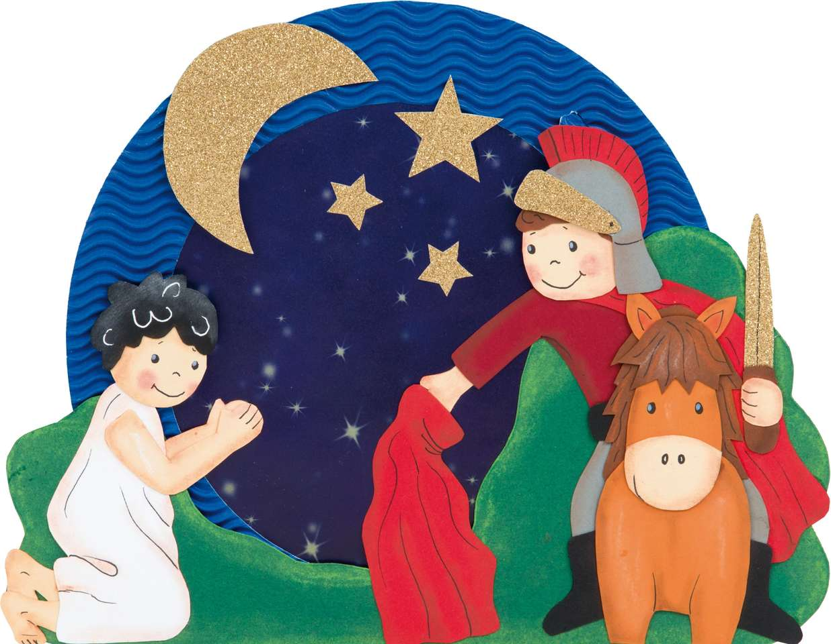
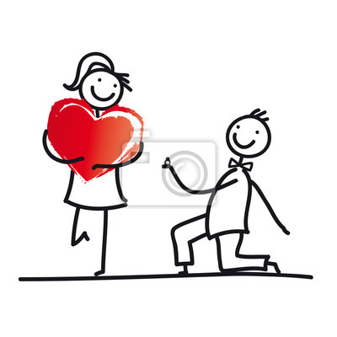
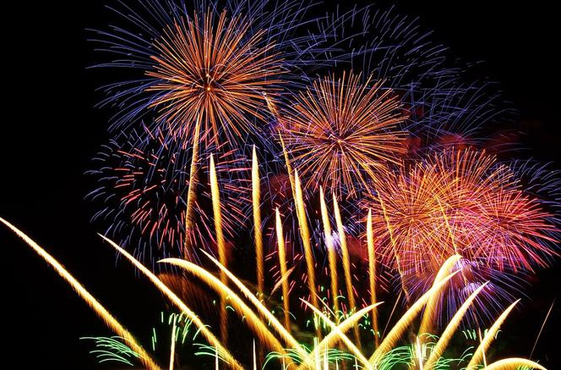
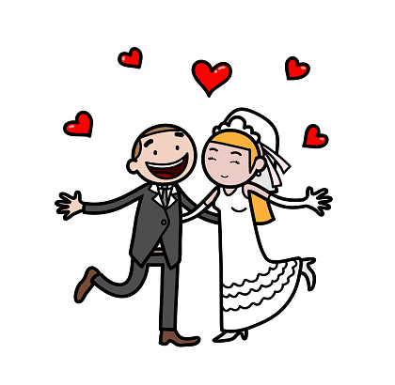
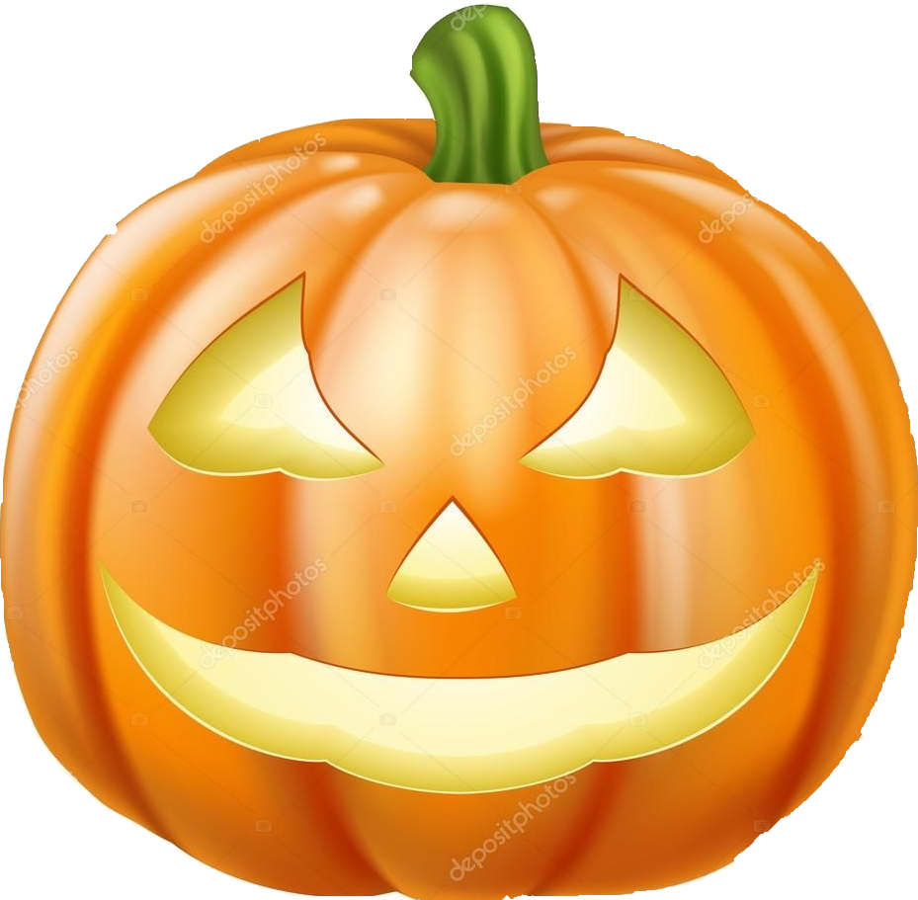
Kennst du die Feste ?
6
14
3
15
1
5
7
11
2
8
9
4
12
10
1. Advent
2. Hochzeit
3. Geburtstag
4. Geburt
5. Pfingsten
6. Muttertag
7. Ostern
8. Nikolaustag
9. Karneval
10. Martinstag
11. Valentinstag
12. Weihnachten
13. Verlobung
14. Silvester
15. Halloween
13

Slide 3

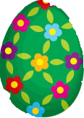
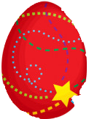



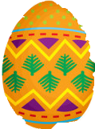
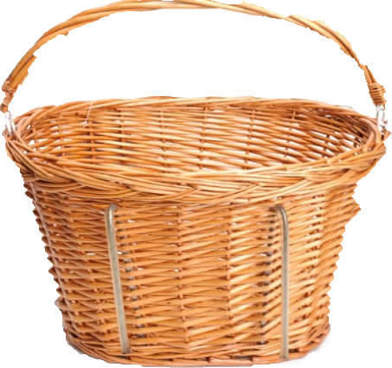
Wortschatz
Feiern – świętować
Der Frühling – wiosna
Der Osterhase – zając wielkanocny
Der Korb – koszyk
Die Auferstehung – zmartwychstanie
Das Osterlamm – baranek wielkanocny
Der Osterkuchen – ciasto wielkanocne

Slide 4
Schmücken – ozdabiać
Der Osterhase – zając wielkanocny
Das Ostermahl – posiłek wielkanocny
Die Fastenzeit – post
Die Karwoche – wielki tydzień
Das Osterspritzen – Śmigus Dyngus

Slide 5
Was passt zusammen ?
Verbinde :
mit Wasser -
Ostereier -
Familie -
die Speisen -
zur Kirche -
mit Eiern -
Ostereier -
Mädchen mit Osterwasser -
- Besuchen
- Bespritzen
- Gehen
- Verstecken
- Begiessen
- Weihen
- Bemalen
- Beschenken
- Besuchen
- Bespritzen
- Gehen
- Verstecken
- Begiessen
- Weihen
- Bemalen
- Beschenken

Slide 6





Wielkanocne
So viel Ahnung von etwas haben wie der Hahn vom Eier legen
Idiomy
Jemanden wie ein rohes Ei behandeln
Nie mieć o czymś pojęcia
Obchodzić się z kimś jak z jajkiem
Hahn im Korb sein
FleiBig wie eine Biene sein
Da liegt der Hase im Pfeffer
Być rodzynkiem w towarzystwie
Pracowity
Jak pszczółka
Tu lezy pies pogrzebany
Das Gras wachsen hören
Wiedzieć co w trawie piszczy

Slide 7
Danke sehr
Alles gute,
Monika Matuszkiewicz

